Slide 1
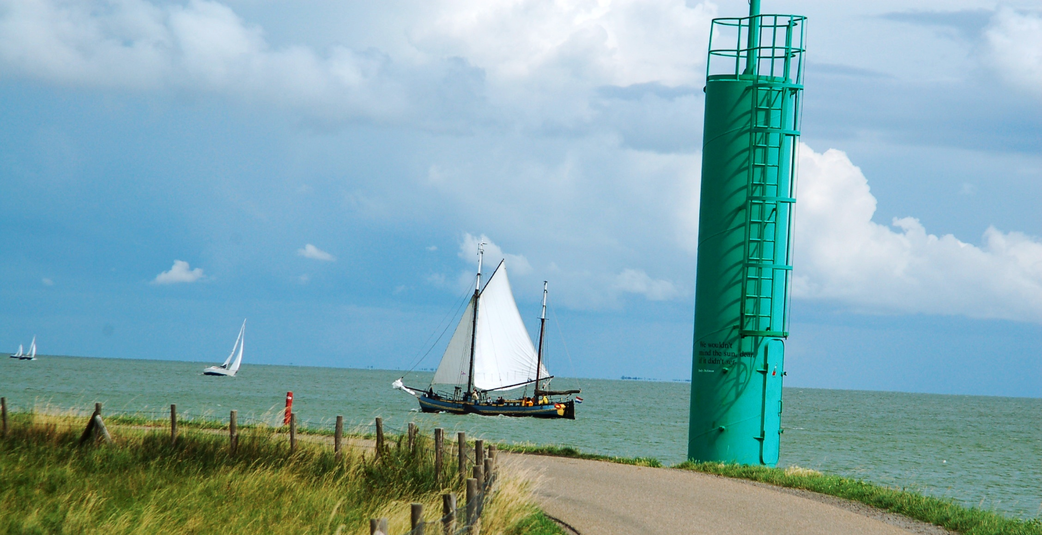

Verkeersveiligheid Zuiderdijk
14-10-2025

Slide 2

Aanleiding
2024
2025
2026
Uitspraak raad van State

Slide 3
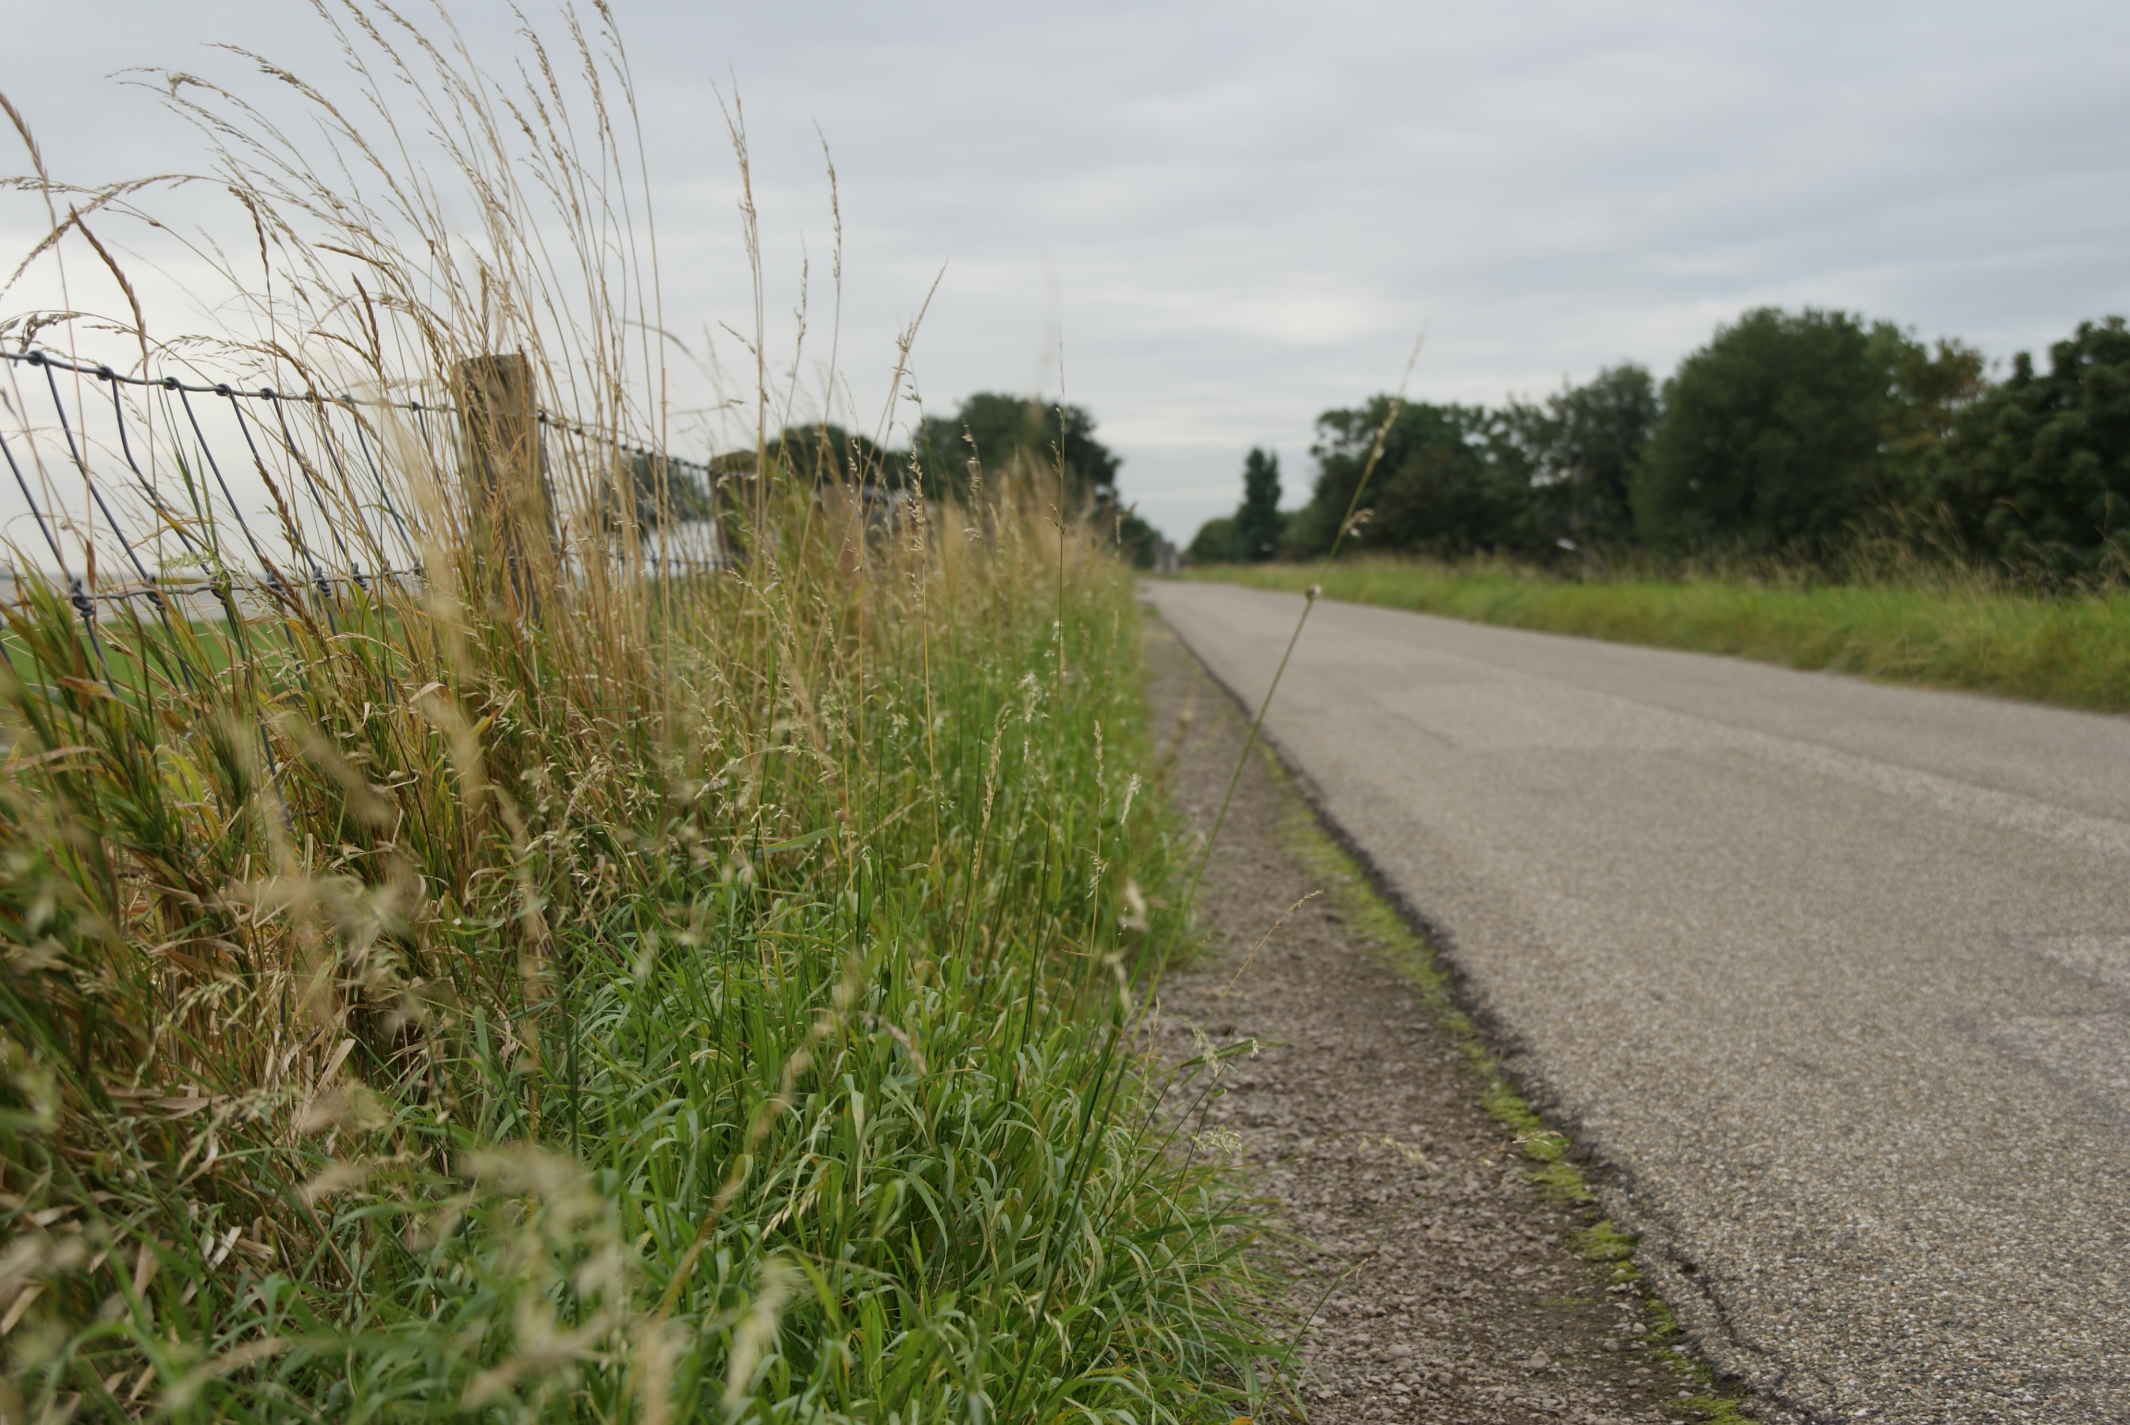
Verkeerstudie
2024
2025
2026
Weginrichting
Verkeersstudie
Geluidsmetingen
Erftoegangsweg 60 km/u
Beperkte breedte
Bochtig traject
Lage intensiteit
Veel recreatief verkeer

Slide 4
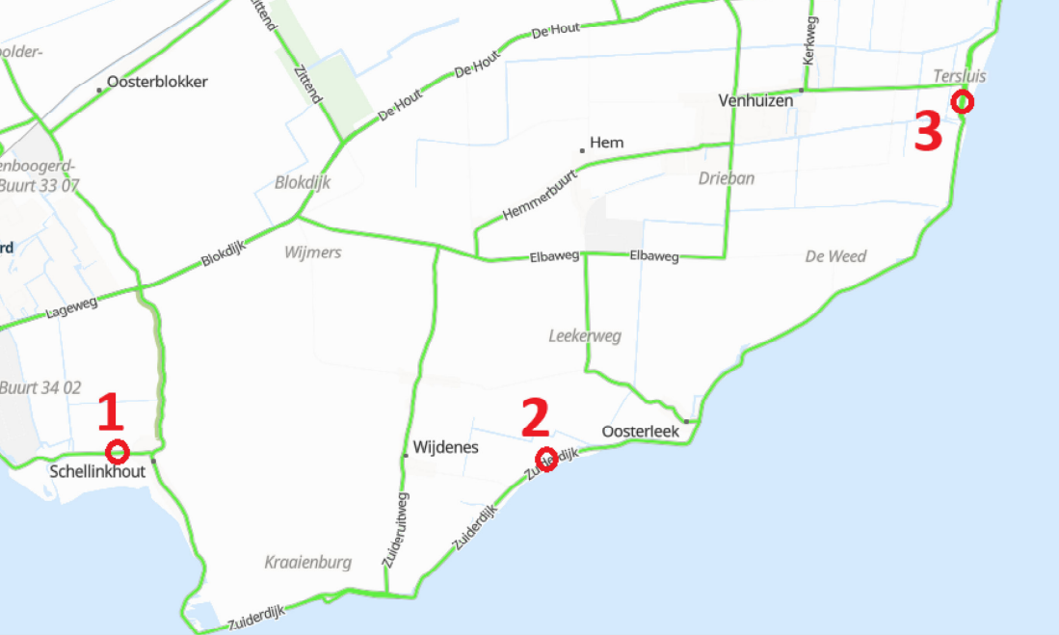
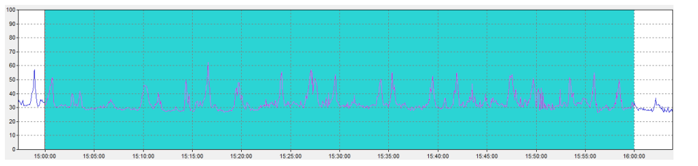
Geluidsonderzoek
2024
2025
2026
Verkeersstudie
Geluidsmetingen
Maximaal 80 dB (A)
Weinig verschil
Lage verkeersintensiteit
Veel verschillende verkeersgebruikers

Slide 5
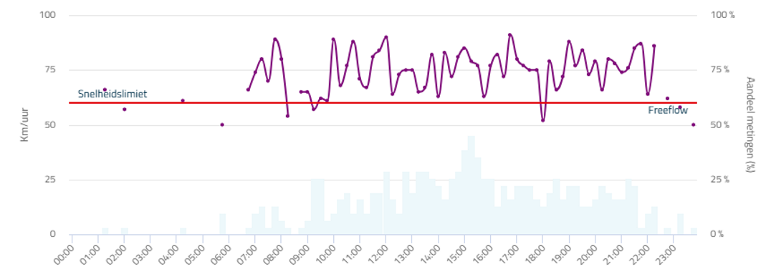
Verkeerstudie
2024
2025
2026
Snelheid
Verkeersstudie
Geluidsmetingen
Snelheid gemiddeld 73,5 km/u
Maximaal 157 km/u
40% overschrijding
Notes:
Zuiderdijk ten Zuiden aansluiting Burg. J Zijpweg.

Slide 6
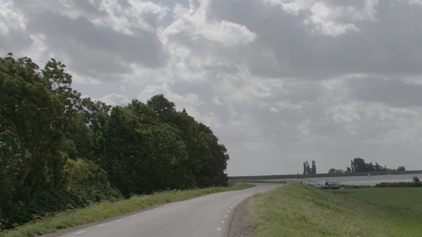
Verkeerstudie
2024
2025
2026
Ongevallen
Verkeersstudie
Geluidsmetingen
2020 | 2021 | 2022 | 2023 | 2024
3 | 4 | 5 | 3 | 13

Slide 7
Participatie
2024
2025
2026
Enquête
Enquête
Verkeersstudie
Opstellen eerste optie
261 reacties

Slide 8
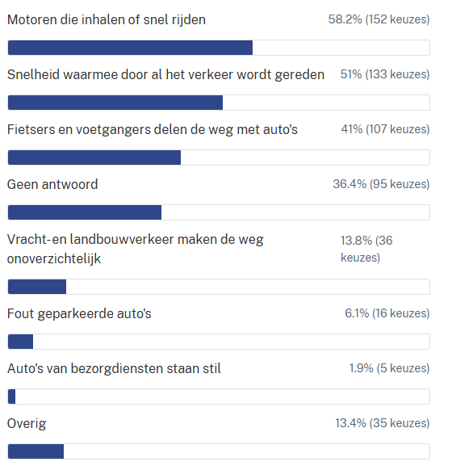
Participatie
2024
2025
2026
Enquête
Enquête
Verkeersstudie
Opstellen eerste optie

Slide 9
Participatie
2024
2025
2026
Enquête
Enquête
Verkeersstudie
Opstellen eerste optie

Slide 10
Participatie
2024
2025
2026
Enquête
Enquête
Verkeersstudie
Opstellen eerste optie
Conclusie
De weg is onveilig en wordt ook zo ervaren
Combinatie van verschillend verkeer
Behoefte aan maatregelen

Slide 11
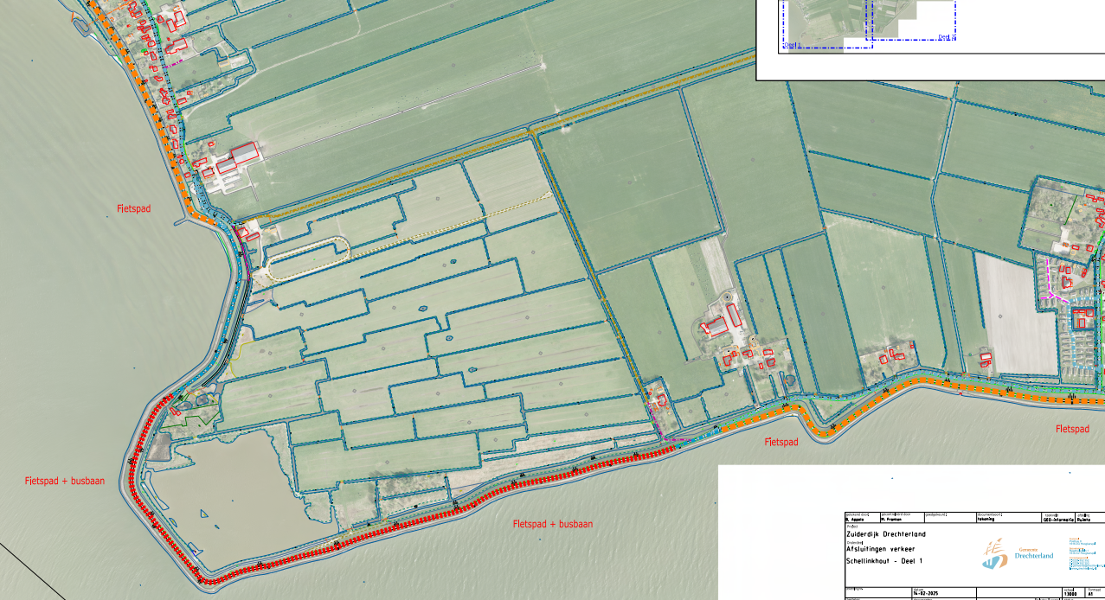
Optie voor de Zuiderdijk
Aanleiding
Verkeersveiligheid
Snelheid
Overlast

Slide 12
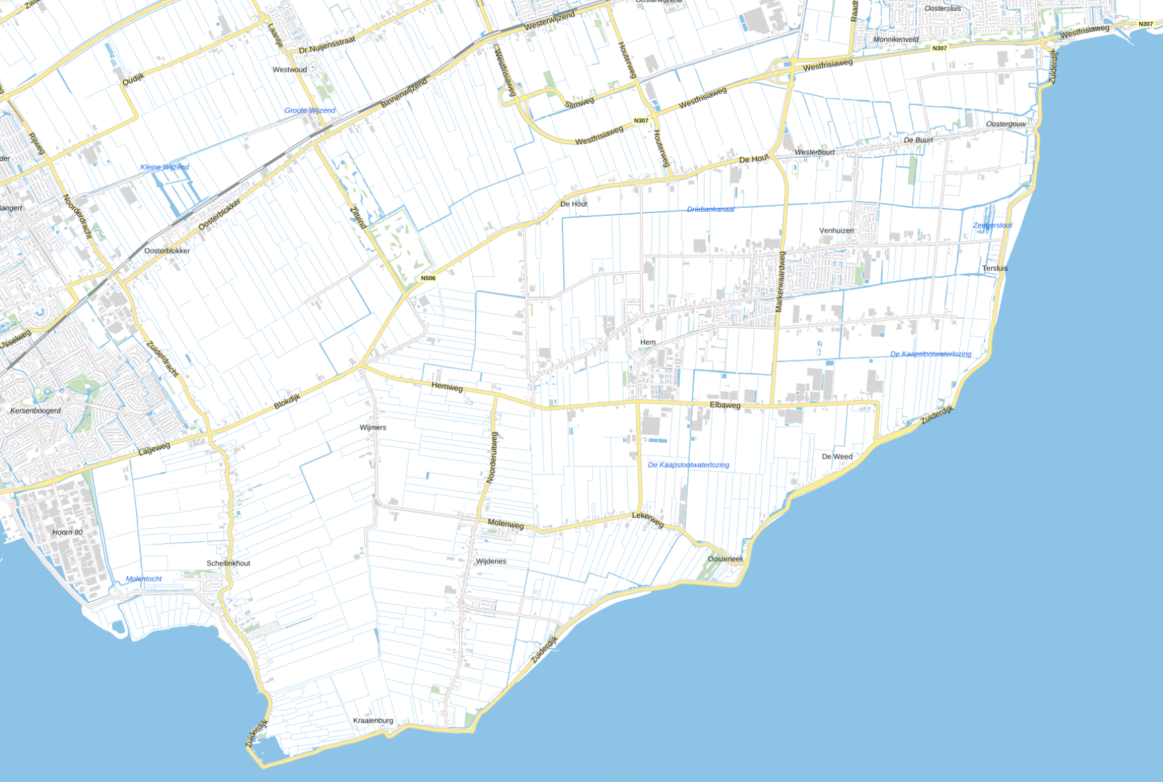
Verbetering verkeersveiligheid Zuiderdijk
- Geen doorgaand (gemotoriseerd) verkeer op bepaalde stukken
- Wel elke woning bereikbaar
- Rode stukken zijn fietspad.
Notes:
Elke woning bereikbaar
Geen doorgaand verkeer mogelijk
Rode stukken fietspad.

Slide 13
Vervolg
Oktober 2025
2026
Oktober & November 2025
Uitwerken varianten
~ 2026
…
Voorjaar 2026
Besluitvorming
November 2025
Participeren oplossingsrichting

Slide 14
Zuiderdijk

